Slide 1
«HOPE» көзілдірігі
Жоба авторы: Бердіхан Әділбек
«Шетпе гимназиясы» КММ
7-сынып оқушысы
Жетекшісі: Сенғалиев Нұрбек
Информатика пәні мұғалімі

Slide 2
Ғылыми жұмыстың мақсаты: «Hope» көзілдірігі көмегімен зағип және көзі нашар көретін адамдарға көмектесу
Міндеттері:
Көзілдірік моделін жасау;
жұмыс жасау ұстанымымен таныстыру;
«Hope» көзілдірігін қолданысқа еңгізу арқылы денсаулық сақтау саласына үлес қосу
Болжам: Егер «Hope» көзілдірігін қолданысқа еңгізетін болсақ, зағип жандардың жүріп-тұру қауіпсіздігі қамтамассыз етіледі.

Slide 3
Көздің көруін нашарлататын факторлар
Күннен қорғайтын көзілдірік кимеу;
Шылым шегу;
Линзаны шешпей суға түсу;
Көзді жиі уқалау;
Экранға жиі телміру;
Дұрыс тамақтанбау;
Жарық туралы ойламау.

Slide 4
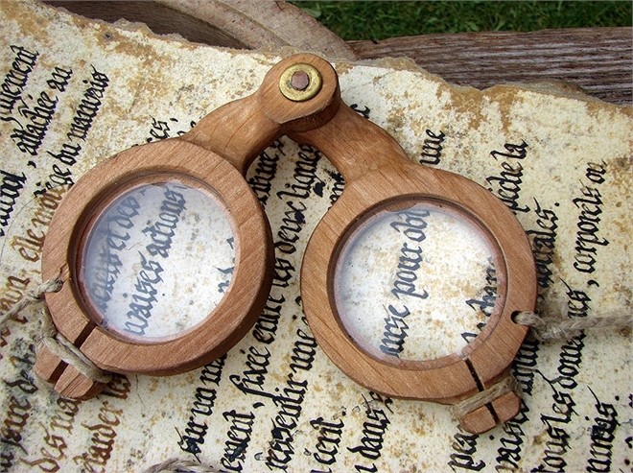
Көз жанары – өмірдің айнасы
Көз жанарынан айрылса да қоғам өмірінен тысқары қалмайтын зағип жандардың жаратылысы бөлек. Тек түйсіктің сезімталдығы арқылы олар барлық іске икемділігін көрсете біледі. Зерттеулерге көз жүгіртсек, зағип жандар қоршаған ортаны көзбен көрмеседе өмірге көзқарастары ерекше болады. Сол жандарға мемлекет көптеген көмек көрсетуде. Менде ол үлесімді қосқым келеді.

Slide 5
Зерттеу жұмысы
Жыл сайын Қазақстанда зағип адам ретінде мүгедектік алатын адамдар саны екі мыңға көбейіп отырады. Бұл – тек ересектер арасындағы статистика.
Ал, мектепке жаңа барғанда, балалардың тек 4 пайызында ғана көз аурулары анықталса, 11 жыл оқып шыққанша, олардың үлесі 45 пайыздан асады. Жалпы, елімізде көзі соқыр мүгедек балалардың саны 2000 балаға жуықтайды.
Статистика бойына әлемде 300 миллионнан астам адам қөз жанарынан айырылған екен. Ал елімізде 160 мыңға жуық жанары қараңғы жан бар
Зағип жандарға арнайы оқу, жазу,сезу құралдары ойлап табылған. Алайда ол құрылғыларға көптеген адамдар қол жеткізе алмай отыр.
Сол жандарға көмектесу мақсатында өз жобамды ұсынғым келеді.

Slide 6
«HOPE» көзілдірігі
Жоғарыда көрсетілген статистикалар жан түршігерлік. Әр адамға өзінің 12 мүшесі сау болғанын қалайды. Ал, көз жанары ең маңыздыларының бірі.
Осы көз ауруына шалдыққан, көзінің көруі төмен және де зағип жандарға көмектесу мақсатында өз жобамжы ұсынамын.
«Hope»-деп аталатын (hope ағлш – үміт) көзілдірік сол жандарға көп көмегін тигізеді.
Бұл көзілдірік ARDUINO UNO базасында С++ тілінде жасақталған модель. Ол пайдаланушы көзіне киген кезде, 50 см қашықтықта кедергі кездесетін болса, ол сигнал береді. Конструкциясы карапайым: датчиктен, басқару блогынан және мотордан тұрады. Алдағы уақытта салмағын жеңілдетіп, басқа да мүмкіндіктер қосуға болады. Қазір бұл көзілдірік тек бір қызмет атқарады. Оны кез-келген жастағы адам қолдана алады. Тәжірибе барысында жақсы нәтиже берді.

Slide 7
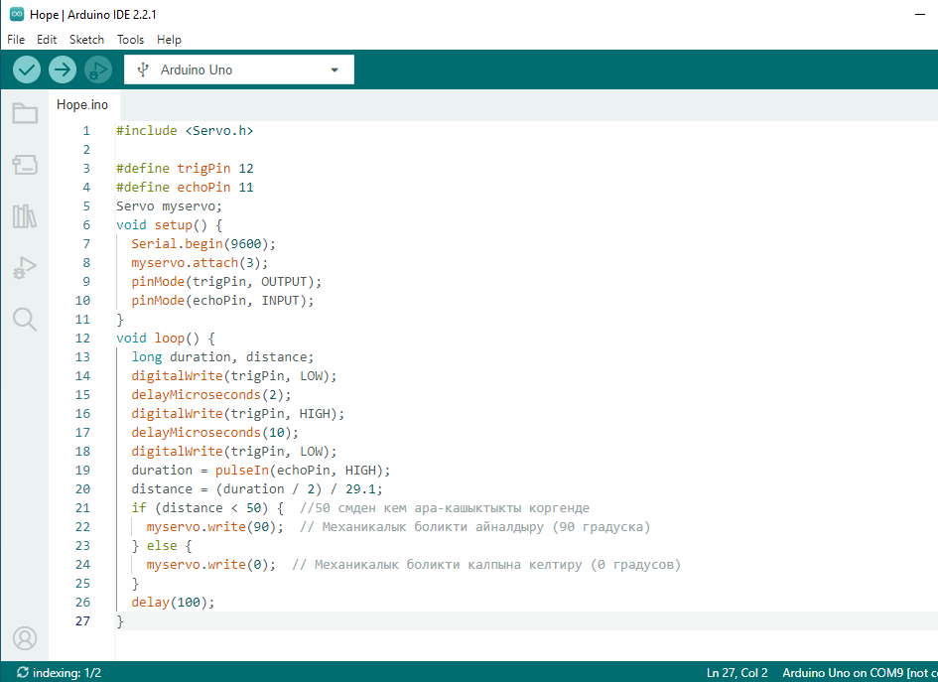
Arduino Uno базасында C++ тілінде код

Slide 8
ҚОРЫТЫНДЫ
Көз мүгедектігі бар азаматтардың кей­де құрал-жабдықтары істен шығып жататындығын естиміз. Бір нүктеге қадалған олардың көңілі қай кезде де пәс екенін ескерсек, өз алдына емін-еркін қозғалып, жарық дүниені сезіне алмауы тіптен қиындық туғызады. Бүгінде көру қабілеті бұзылған адамдар саны жылдан-жылға артып келеді. Өкінішке қарай, олардың көбінің сырқаты емдеуге келмейді. Оның үстіне компьютер мен түрлі смартфондарға шүйліккен жастардың күніге жанары суалып барады. Технологияға негізделген қоғамда телефоннан, көзге зиянды аппараттардан жырақ тіршілік ету мүмкін емес. Демек бұл бағытта өнертапқыштардың тағы бір жаңалығы қажет-ақ. Әйтпесе, болашақта көзілдіріксіз көшеде жүре алмайтын жағдайға жетеміз.
Осы орайда менің жобам көп мәселені шешеді деп ойлаймын.

Slide 9
Ұсыныс
Жасалынған жоба прототипін көзілдірік өндірушілерге және зағип жандарды қолдау орталықтарына ұсынамын
Жаңалығы
«HOPE» көзілдірігін ұсыну арқылы көптеген мәселелердің шешімін табу және зағип жандарға үміт сыйлау.

